Slide 1
10
งานประกอบ

Slide 2
สาระสำคัญ
สาระการเรียนรู้
งานประกอบเป็นการนำชิ้นงานตั้งแต่ 2 ชิ้นที่ผลิตขึ้นมาประกอบกันเพื่อให้ได้ผลิตภัณฑ์ใหม่ขึ้นมา ดังนั้นการอ่านภาพประกอบและการปรับผิวงานประกอบเป็นสิ่งที่ผู้เรียนจะต้องศึกษาเพื่อผลิตชิ้นงานให้มีคุณภาพ
ความหมายของงานประกอบ
ชนิดของงานประกอบ
หลักของงานประกอบ
การวางแผนงานประกอบ

Slide 3
สมรรถนะประจำหน่วย
จุดประสงค์การเรียนรู้
แสดงความรู้เกี่ยวกับงานประกอบ
ประยุกต์ใช้ความรู้เกี่ยวกับงานประกอบไปใช้ในชีวิตประจำวันและประกอบอาชีพ
บอกความหมายของงานประกอบได้
บอกชนิดของงานประกอบได้
บอกหลักของงานประกอบได้
บอกขั้นตอนการวางแผนงานประกอบได้
ปฏิบัติงานประกอบชิ้นงานได้ถูกต้อง

Slide 4
1. ความหมายของงานประกอบ
งานประกอบ
หมายถึงการนำชิ้นงานที่ผลิตขึ้นมาตั้งแต่ 2 ชิ้นมาประกอบกัน เพื่อให้ได้ผลิตภัณฑ์ชิ้นใหม่ขึ้นมา ชิ้นงานที่ได้มีประสิทธิภาพ

Slide 5
2. ชนิดของงานประกอบ
การประกอบชิ้นงานแบบถาวร
การเชื่อม (Welding)
เป็นกระบวนการประกอบวัสดุอย่างถาวร
โดยให้ความร้อนจนชิ้นงานทั้งสองชิ้นหลอมละลายเป็นเนื้อเดียวกัน เมื่อเย็นตัวรอยต่อจะมีความแข็งแรงโดยมีลวดเชื่อมเป็น ตัวประสาน
มีหลายกระบวนการ เช่น การเชื่อมแก๊ส การเชื่อมไฟฟ้า
การบัดกรี (Soldering)
เป็นการต่อโลหะโดยใช้โลหะที่มีจุดหลอมละลายต่ำเป็นตัวประสาน เช่น ตะกั่ว ทองเหลือง ทองแดง เงิน
มีหลายกระบวนการ เช่น การบัดกรี (Soldering) การบัดกรีแข็ง (Brazing) การย้ำด้วยหมุดย้ำ (Rivets)

Slide 6
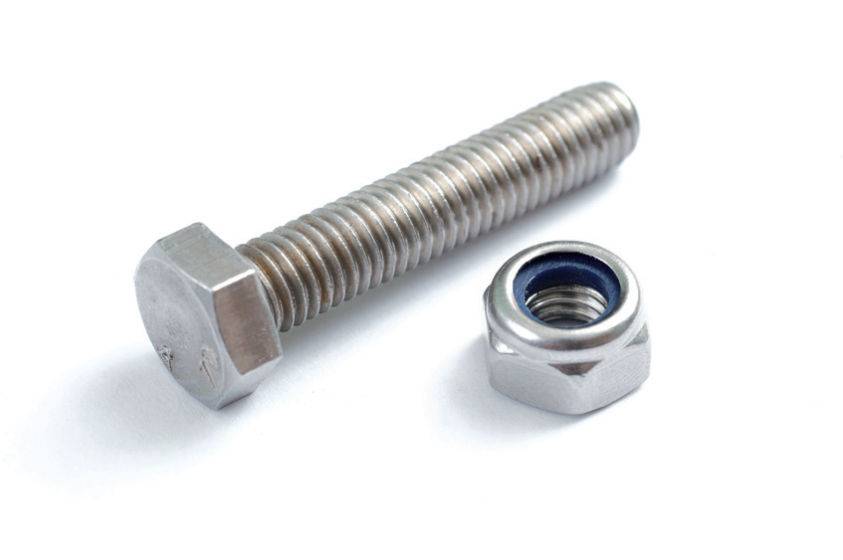
2. ชนิดของงานประกอบ
การประกอบชิ้นงานแบบถอดเข้า-ออกได้
โบลต์ (Bolt)
เป็นสลักเกลียวคู่กับนอต ใช้ประกอบยึดชิ้นงานที่สามารถอดประกอบได้

Slide 7
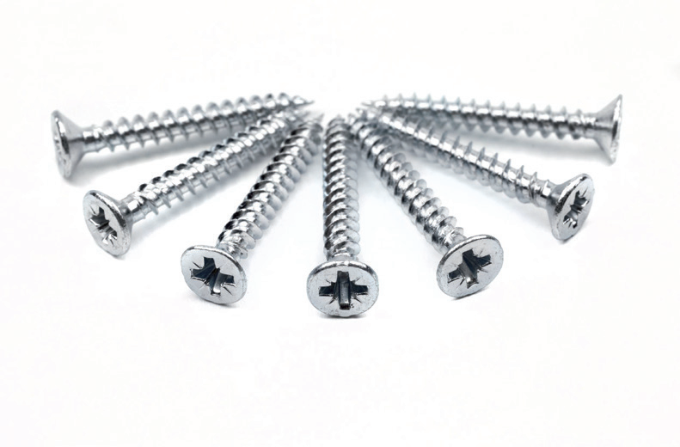
2. ชนิดของงานประกอบ
การประกอบชิ้นงานแบบถอดเข้า-ออกได้
สกรูเกลียว (Screw)
เป็นสกรูที่ใช้กันมากในงานประกอบ
ทำให้เกิดเกลียวในโลหะแผ่นอื่นๆ ได้ โดยไม่ต้องใช้ดอกต๊าปเกลียวทำเกลียว
สะดวกและรวดเร็ว

Slide 8
2. ชนิดของงานประกอบ
การประกอบชิ้นงานแบบถอดเข้า-ออกได้
ลิ่ม (Screw Wedge) ใช้ประกอบระหว่างเพลากับชิ้นส่วนอื่น
ลิ่มสี่เหลี่ยม นิยมใช้ในการประกอบชิ้นส่วนเครื่องกล มากที่สุด
ลิ่มจมูก ใช้ประกอบเพลาเพียงด้านเดียวและถอดลิ่ม ออกด้านเดียว
ลิ่มขนาน ยึดเพลาและเฟืองได้ดี เหมาะสำหรับเพลาที่หมุน
ลิ่มวงเดือน ใช้ประกอบยึดชิ้นส่วนส่งกำลังในเครื่องกลต่างๆ

Slide 9
2. ชนิดของงานประกอบ
การประกอบชิ้นงานแบบถอดเข้า-ออกได้
สกรูสลัก (Screw Fastening) เป็นชิ้นส่วนสำหรับใช้ประกอบล็อกตำแหน่งชิ้นส่วนเครื่องกลให้ยึดแน่นเพื่อป้องกันการใช้งานเกินกำลังของล้อสายพาน เฟือง และใบพัด
สลักทรงกระบอกหรือสลักขนาน ใช้สำหรับประกอบชิ้นส่วนเครื่องกล
สลักล็อก ทำจากเหล็กกล้าอ่อน ใช้สำหรับล็อกนอต
สลักเรียว ใช้สำหรับประกอบยึดพูลเลย์
สลักสปริงหรือสลักม้วน ทำด้วยเหล็กแผ่นม้วนขึ้นรูป มีสมบัติคล้ายสปริง

Slide 10
3. หลักของงานประกอบ
การอ่านแบบภาพประกอบ
การประกอบชิ้นงานตั้งแต่หลายชิ้นเพื่อให้เป็นชิ้นงานจำนวน 1 ชิ้น โดยชิ้นส่วนที่ประกอบ เข้าด้วยกันนั้นจะต้องมีการออกแบบไว้และกำหนดขนาดที่สัมพันธ์กันจากนั้นนำชิ้นงานทั้งหมดมาออกแบบการยึดด้วยวิธีการยึดด้วยสลักเกลียวหรือสกรูเพื่อให้สามารถใช้งานได้ตามที่ได้ออกแบบไว้

Slide 11
4. การวางแผนงานประกอบ
การวางแผนงานประกอบมีขั้นตอนดังนี้
1
3
เตรียมเครื่องมืออุปกรณ์สำหรับการประกอบ
ประกอบชิ้นส่วนแต่ละชิ้นเข้าด้วยกัน
4
ปรับแต่งผิวของชิ้นงานที่ประกอบร่วมกัน
2
อ่านแบบภาพประกอบเพื่อกำหนดตำแหน่งการประกอบชิ้นงานในแต่ละชิ้นส่วน ที่ประกอบเข้าด้วยกัน
ทดสอบผลิตภัณฑ์ใหม่ที่ประกอบที่ได้จาก การประกอบ
5

Slide 12
สรุป
งานประกอบเป็นขั้นตอนสุดท้ายเพื่อให้ได้ผลิตภัณฑ์ โดยการนำชิ้นงานตั้งแต่ 2 ชิ้นขึ้นไปมาประกอบร่วมกันเป็นผลิตภัณฑ์หนึ่งชิ้นงาน ซึ่งชิ้นงานแต่ละชิ้นที่จะประกอบร่วมกันนั้น จะต้องมีการออกแบบและกำหนดขนาดที่สัมพันธ์กันซึ่งต้องใช้วิธีการประกอบด้วยวิธีการต่างๆ เช่น การเชื่อม บัดกรี สกรู นอตและโบลต์ เพื่อให้สามารถทำงานตามที่ออกแบบไว้

